Slide 1

CAPÍTULO VI
FÍSICA 11˚ UN ENFOQUE PRÁCTICO
ONDAS

Slide 2
Formas de transportar energía
Enviando una partícula, como un electrón, que transporta energía eléctrica, o una bola que transporta energía cinética. En ambos casos, además de la energía, se transporta materia.
2.Enviando una onda, sea mecánica o electromagnética, mediante la cual, se transporta la energía sin que se transporte la materia.

Slide 3

DEFINICIÓN DE ONDA
Son una forma de transmisión de energía, desde una fuente (origen de las ondas) hasta un receptor de ondas.

Slide 4
CLASIFICACIÓN DE LAS ONDAS
ONDAS
MECÁNICAS
ELECTROMAGNÉTICAS
Pueden ser:
Transversales
La luz visible
Longitudinales
El sonido
Transversales
La cuerda de una guitarra

Slide 5
ONDAS MECÁNICAS
son aquellas, que requieren de un medio material para transmitirse.
Pueden ser longitudinales o transversales

Slide 6
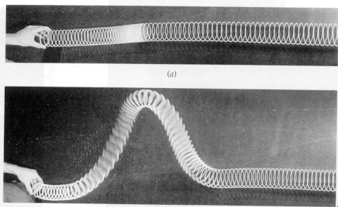
Ejemplos de ondas mecánicas
Onda mecánica longitudinal
Onda mecánica transversal

Slide 7

Ondas longitudinales
Son las que viajan paralelamente a la dirección de propagación.

Slide 8
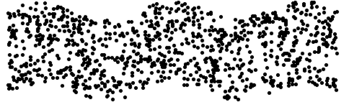
ondAS TRANSVERSALES
Son las que viajan perpendicularmente, a la dirección de propagación.

Slide 9
ONDAS ELECTROMAGNÉTICAS.
Son las que no requieren de un medio físico para transmitirse, pero si pueden hacerlo en ellos.

Slide 10
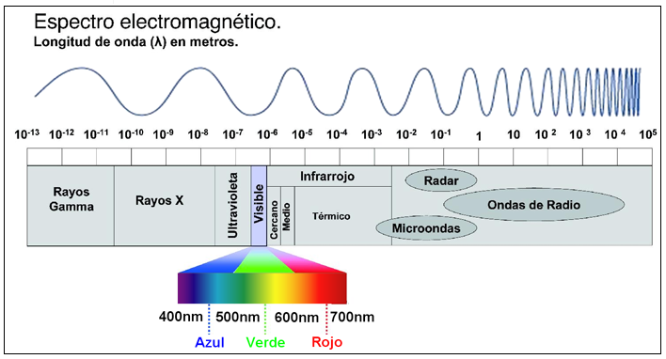
Espectro electromagnético
Conjunto de radiaciones electromagnéticas, que se encuentran ordenadas en forma creciente respecto a su longitud de ondas, y decreciente respecto a su energía y frecuencia

Slide 11
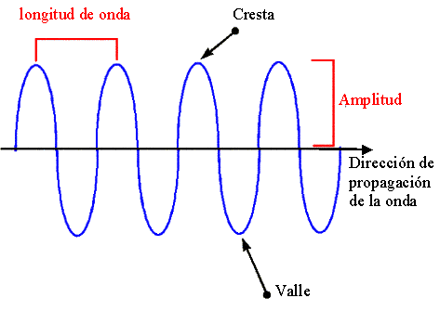
Características de las ondas

Slide 12
(1)Amplitud de onda:
Máximo desplazamiento, que existe entre la línea de equilibrio y una cresta o un valle.
Se denota con “A”
Se mide en “m”

Slide 13
(2)Longitud de onda:
Menor distancia, entre dos puntos, donde el patrón de onda se repite, es decir, la menor distancia entre puntos que están ejecutando el mismo tipo de movimiento.
Se denota con “λ”. Se mide “m”

Slide 14
(3) Período:
Intervalo de tiempo en el cual ocurre una revolución completa (el movimiento se repite)
Se denota con “T”
Se mide en “s”

Slide 15
(4)Frecuencia:
Número de vibraciones completas por unidad de tiempo, medidas en una posición fija.
Se denota con “f”
Se mide en hertz, “hz”

Slide 16
(5)Velocidad de onda:
Velocidad con que se propaga la onda. Corresponde a un movimiento uniforme mientras se encuentre en un mismo medio.
Se denota con “v”.
Se mide en “m/s”

Slide 17
(6) Energía de la onda:
Corresponde propiamente a la energía con que se propaga la onda.
Se denota con “E”.
Se mide en “J”

Slide 18
FÓRMULAS A UTILIZAR
(1) v = f (2) v = λ.f
T
(3) T = 1
f

Slide 19
ONDAS SÍSMICAS.
Cuando ocurre un gran deslizamiento de corteza al interior de la tierra (terremoto o temblor), o una explosión nuclear en profundidad se generan intensas vibraciones llamadas ondas sísmicas.

Slide 20
ONDAS P
Son ondas compresionales, es decir el material que atraviesan, sólido, liquido o gaseoso sufre sucesiones de compresiones y extensiones, que son contracciones y relajamientos "Push-Pull" (empujar y tirar).

Slide 21
ONDAS S
Las ondas S (Shear waves) se mueven en dirección perpendicular a la dirección de viaje de la onda.
La onda S no existe en líquidos y gases

Slide 22
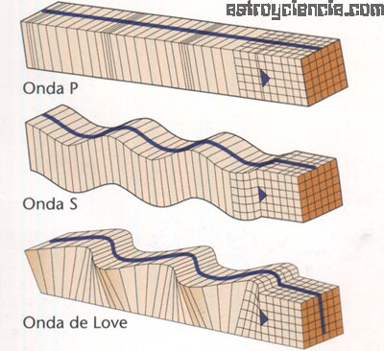
ONDAS SUPERFICIALES
Viajan solo por la superficie de la corteza, o por la superficie de alguna capa del interior de la tierra.

Slide 23
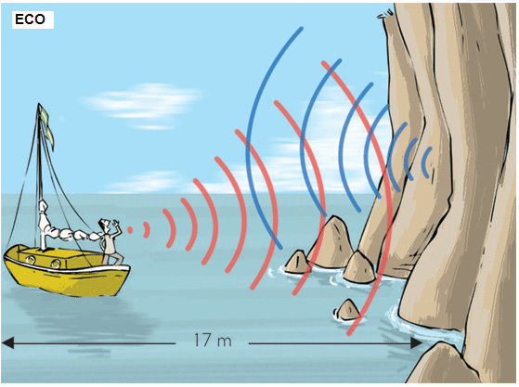
Eco
Ocurre, cuando una onda sonora se refleja perpendicularmente en una pared, u en otro medio sólido, como una montaña, el fondo de una cueva, entre otros.

